Slide 1


Wetterbriefing JWGC Tabor
25.06.23

Slide 2
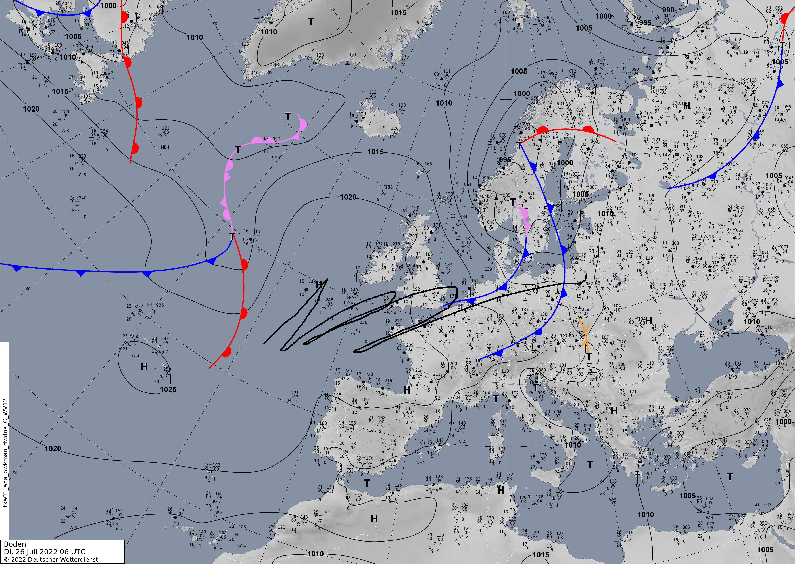
Bodenanalyse

Slide 3
Bodenanalyse

Slide 4
Geopotential/Temperatur 500 hPa

Slide 5
Temperaturadvektion 850 hPa

Slide 6
Radiosonde Prag

Slide 7
Radiosonde Kümmersbruck

Slide 8
Satellitenbild Mitteleuropa

Slide 9
Satellitenbild Tschechien

Slide 10
Radar Tschechien

Slide 11
Wolken 14 lcl

Slide 12
Thermik 14 lcl

Slide 13
PFD 18m

Slide 14
Zusammenfassung
tbd

